Slide 1
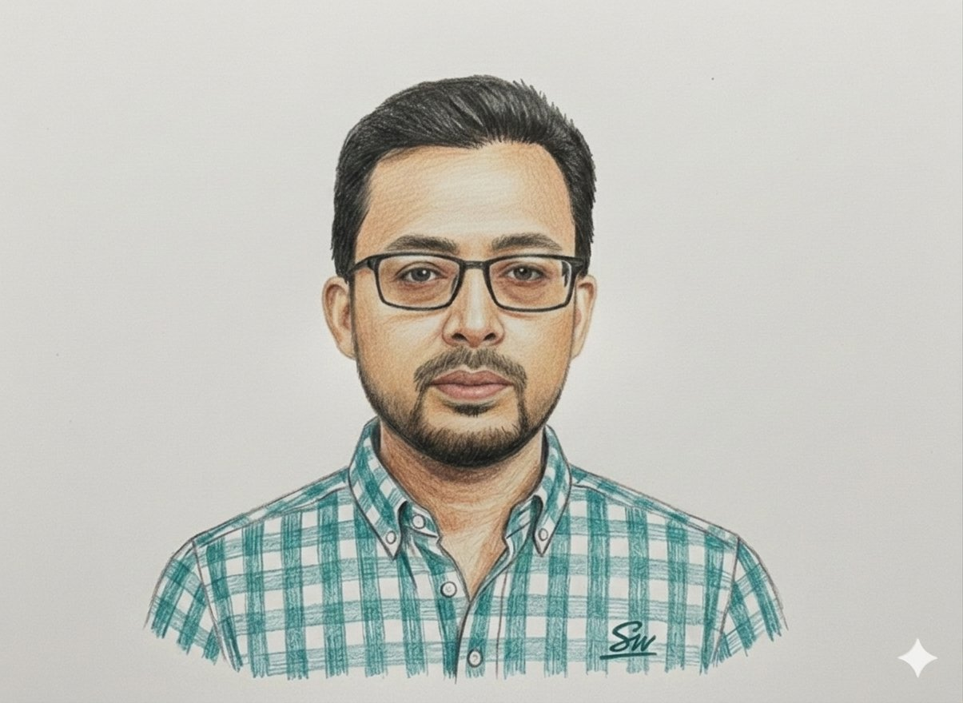
তামজীদ আহম্মদ
সহকারী শিক্ষক
৬৫ নং ছনপাড়া সরকারি প্রাথমিক বিদ্যালয়
আড়াইহাজার, নারায়ণগঞ্জ
দ্বিতীয় অধ্যায়
নবি, রাসুল ও মহানবি (স.)-এর সাহাবিগণের জীবনচরিত
ইসলাম শিক্ষা | শ্রেণি: পঞ্চম

Slide 2
অধ্যায়ের পরিচিতি
এই অধ্যায়ে আমরা যাদের জীবনচরিত জানব:
হজরত দাউদ (আ.)
হজরত ঈসা (আ.)
মহানবি হজরত মুহাম্মদ (স.)
নবি ও রাসুল, যাঁর উপর 'যাবুর' কিতাব নাযিল হয়েছিল
নবি ও রাসুল, যাঁর উপর 'ইনজিল' কিতাব নাযিল হয়েছিল
সর্বশ্রেষ্ঠ ও সর্বশেষ নবি, যাঁর উপর 'কুরআন' নাযিল হয়েছে
হজরত উসমান (রা.)
হজরত আলী (রা.)
হজরত ফাতেমা (রা.)
তৃতীয় খলিফা, কুরআন সংকলনের জন্য বিখ্যাত
চতুর্থ খলিফা, ন্যায়বিচার ও জ্ঞানের জন্য বিখ্যাত
মহানবি (স.)-এর কন্যা, মুসলিম নারীদের আদর্শ

Slide 3
হজরত দাউদ (আ.)
জীবন পরিচয়
আসমানি কিতাব
ফিলিস্তিনের বেথলেহেমে বনি ইসরাইল বংশে জন্মগ্রহণ করেন।
ছোটবেলা থেকেই তিনি সাহসী, মেধাবী ও ধার্মিক ছিলেন।
বাদশাহ তালুতের সৈন্যবাহিনীতে যোগ দেন এবং জালুতকে পরাজিত করেন।
বাদশাহ তালুত তাঁর সাথে নিজ কন্যার বিবাহ দেন।
তালুতের মৃত্যুর পর তিনি বনি ইসরাইলের বাদশাহ হন।
তাঁর উপর আসমানি কিতাব 'যাবুর' নাযিল হয়।
তাঁর কণ্ঠস্বর ছিল অসাধারণ সুন্দর।
নিজ হাতে কাজ করে জীবিকা অর্জন করতেন।
যাবুর
জীবনাদর্শ
✦ সততা ও ন্যায়পরায়ণতা
✦ নম্রতা ও তাকওয়া
✦ ধার্মিকতা ও মহান আল্লাহর প্রতি কৃতজ্ঞতা
✦ বিনয়ী ও নিরহংকারী
✦ নিজ হাতে কাজ করা

Slide 4
হজরত দাউদ (আ.) - শিক্ষামূলক দিক
মহানবি (স.) হজরত দাউদ (আ.)-এর প্রশংসা করতে গিয়ে বলেছেন:
"নিজ হাতে উপার্জিত খাদ্যের চেয়ে উত্তম খাদ্য কেউ কখনো খায় না। আল্লাহর নবি দাউদ (আ.) নিজ হাতে উপার্জন করে খেতেন।" (সহিহ বুখারি)
হজরত দাউদ (আ.)-এর জীবন থেকে আমরা যা শিখতে পারি:
1
মহান আল্লাহর ইবাদত করা
তাঁর আদর্শ অনুসরণ করে আমরা মহান আল্লাহর ইবাদত করতে পারি এবং সঠিকভাবে নামায পড়তে পারি।
2
আমানতদারী রক্ষা করা
সব কাজে সততা ও আমানতদারিতার সাথে চলব।
3
নিজ হাতে কাজ করা
নিজের কাজ নিজে করব এবং পরিশ্রমী হব।
4
সবার সাথে ভালো আচরণ করা
পিতা-মাতা, ভাই-বোন, আত্মীয়-স্বজন ও প্রতিবেশীর সাথে সদয় ব্যবহার করব।

Slide 5
হজরত ঈসা (আ.)
জীবন পরিচয়
আসমানি কিতাব
তিনি একজন নবি ও রাসুল ছিলেন।
তাঁর উপর আসমানি কিতাব 'ইনজিল' নাযিল হয়।
প্রায় দুই হাজার বছর আগে ফিলিস্তিনের বেথলেহেমে জন্মগ্রহণ করেন।
মাতার নাম ছিল হজরত মারিয়াম (আ.)।
শৈশব থেকেই অসাধারণ জ্ঞানী ও দয়ালু ছিলেন।
তিনি মানুষের মধ্যে আল্লাহর অনুগত্য, দয়া, ভালোবাসা ও শান্তির বাণী ছড়িয়ে দিয়েছিলেন।
মহান আল্লাহ তাঁকে অসীম কুদরতে জীবিত অবস্থায় আসমানে উঠিয়ে নেন।
কিয়ামতের পূর্বে তিনি পুনরায় পৃথিবীতে আগমন করবেন।
ইনজিল
জীবনাদর্শ ও শিক্ষা
✦ মহান আল্লাহর প্রতি অগাধ বিশ্বাস
✦ সকল মানুষের প্রতি দয়া ও ভালোবাসা
✦ অসুস্থ রোগীদের সেবা করা
✦ দুঃখ-কষ্ট দেখলে সাহায্য করা
✦ অপরাধীকে ক্ষমা করে দেওয়া
✦ বিনয়ী ও নিরহংকারী হওয়া

Slide 6
মহানবি হজরত মুহাম্মদ (স.)
জন্ম ও শৈশব
নবুওয়তপ্রাপ্তি
মদিনায় ইসলাম প্রতিষ্ঠা
৫৭০ খ্রিষ্টাব্দে আরবের মক্কায় কুরাইশ বংশে জন্মগ্রহণ করেন।
পিতার নাম আব্দুল্লাহ এবং মাতার নাম আমিনা।
শৈশবেই পিতা-মাতা হারিয়ে দুঃখ-দুর্দশা সহ্য করেন।
সততা ও বিশ্বস্ততার জন্য 'আল-আমিন' নামে পরিচিত।
৬১০ খ্রিষ্টাব্দে হেরা গুহায় প্রথম ওহি নাযিল হয়।
মক্কায় গোপনে ইসলাম প্রচার শুরু করেন।
পরে প্রকাশ্যে ইসলামের দাওয়াত দিতে থাকেন।
৬২২ খ্রিষ্টাব্দে মদিনায় হিজরত করেন।
মদিনা সনদ প্রণয়ন করে শান্তিপূর্ণ রাষ্ট্র গঠন করেন।
বদর, উহুদসহ অনেক যুদ্ধে অংশ নেন।
৬৩০ খ্রিষ্টাব্দে বিনা রক্তপাতে মক্কা জয় করেন।
৬৩২ খ্রিষ্টাব্দে বিদায় হজ পালন করেন এবং ইন্তেকাল করেন।
আল্লাহর রাসুলের জীবনাচরণ তোমাদের জন্য সর্বোত্তম আদর্শ। (সূরা আল-আহযাব, আয়াত: ২১)

Slide 7
মহানবি (স.) - যৌবনকাল ও আদর্শ
যৌবনকালের বিশেষ ঘটনা:
কাবা শরীফ সংস্কারের ঘটনা: কুরাইশরা কাবা ঘর সংস্কার করার সময় হাজরে আসওয়াদ স্থাপন নিয়ে বিতর্ক হয়। মহানবি (স.) বুদ্ধিমত্তার সাথে সবাইকে সন্তুষ্ট করে চাদরে পাথরটি বহন করে যথাস্থানে স্থাপন করেন।
হজরত খাদিজা (রা.)-এর সাথে বিবাহ: তাঁর সততা ও বিশ্বস্ততায় মুগ্ধ হয়ে হজরত খাদিজা (রা.) তাঁকে বিবাহের প্রস্তাব দেন। তখন মহানবি (স.)-এর বয়স ছিল পঁচিশ বছর।
যৌবনকালের আদর্শসমূহ:
ক্ষমা ও উদারতা
সততা ও বিশ্বস্ততা
সবার প্রতি উদার ও ক্ষমাশীল ছিলেন।
সত্যবাদিতা তাঁর সবচেয়ে বড় গুণ।
দয়া ও মানবতা
ন্যায়পরায়ণতা
মানুষের কষ্টে ব্যথিত হতেন।
সকলের সাথে ন্যায় আচরণ করতেন।

Slide 8
হজরত উসমান (রা.)
জীবন পরিচয় ও কৃতিত্ব
বিশেষ অবদান
৫৭৩-৫৭৬ খ্রিষ্টাব্দে মক্কার কুরাইশ বংশের উমাইয়া গোত্রে জন্মগ্রহণ করেন।
ইসলামের প্রথম দিকে ইসলাম গ্রহণকারী একজন সাহাবি।
মহানবি (স.)-এর দুই কন্যাকে বিয়ে করেছিলেন বলে 'জুন্নুরাইন' বা 'দুই নুরের অধিকারী' উপাধি পান।
দান, পরোপকারিতা ও উদারতার জন্য বিখ্যাত ছিলেন।
মদিনায় পানির একমাত্র উৎস 'বির-ই-রুমাহ' কূপ ২০ হাজার দিরহামে কিনে জনগণের জন্য মুক্ত করে দেন।
৬৪৪ খ্রিষ্টাব্দে খলিফা নিযুক্ত হন - খুলাফায়ে রাশেদিনের তৃতীয় খলিফা।
পবিত্র কুরআন সংকলন করেন - 'জামিউল কুরআন' উপাধি পান।
৬৫৬ খ্রিষ্টাব্দে পবিত্র কুরআন তিলাওয়াতরত অবস্থায় শাহাদাতবরণ করেন।
কুরআন সংকলন
জীবনাদর্শ থেকে আমাদের শিক্ষা
✦ জনকল্যাণে আর্থিক সহায়তা করা
✦ সততা ও নায়পরায়ণতার আদর্শ অনুসরণ করা
✦ সকলের সাথে সহজ-সরল ও সদয় আচরণ করা
✦ ধর্মকর্মে নিষ্ঠাবান হওয়া
✦ দরিদ্র ও অসহায়দের সাহায্য করা

Slide 9
হজরত আলী (রা.)
জীবন পরিচয় ও বীরত্ব
বিশেষ উপাধি
৬০০ খ্রিষ্টাব্দে মক্কার কুরাইশ বংশে হাশিম গোত্রে জন্মগ্রহণ করেন।
মহানবি (স.)-এর চাচা আবু তালিবের পুত্র।
কিশোরদের মধ্যে তিনি প্রথম ইসলাম গ্রহণ করেন। তখন তাঁর বয়স মাত্র ১০ বছর।
ইসলামের চতুর্থ খলিফা - ৬৫৬ থেকে ৬৬১ খ্রিষ্টাব্দ পর্যন্ত।
মহানবি (স.)-এর কন্যা হজরত ফাতেমা (রা.)-এর সাথে বিবাহ হয়।
বদর, উহুদসহ অনেক যুদ্ধে সাহসিকতার সাথে অংশগ্রহণ করেন।
মহানবি (স.) তাঁকে 'জুলফিকার' নামক তরবারি উপহার দেন।
তিনি ছিলেন তৎকালীন শ্রেষ্ঠ বিশেষজ্ঞদের মধ্যে অন্যতম।
দিওয়ান আলী
জীবনাদর্শ থেকে শিক্ষা
✦ ন্যায়বিচার ও নায়পরায়ণতা অনুশীলন করা
✦ সততা ও আমানিয়াগতার আদর্শ অনুসরণ করা
✦ অসহায় ও দুর্বলদের সহায়তা করা
✦ বিনয়ী ও নিরহংকারী হওয়া
✦ ইসলামের সেবায় নিবেদিত থাকা

Slide 10
হজরত ফাতেমা (রা.)
জীবন পরিচয়
বিশেষ উপাধি
মহানবি (স.) ও হজরত খাদিজা (রা.)-এর কনিষ্ঠ কন্যা।
৬০৫ খ্রিষ্টাব্দে মক্কায় জন্মগ্রহণ করেন। উপাধি 'সাইয়্যিদাতুন নিসা'।
অল্প বয়স থেকেই উত্তম চরিত্র, ধার্মিকতা, জ্ঞান ও বিচক্ষণতার অধিকারী।
মহানবি (স.)-এর নবুয়ত লাভের পরই ইসলাম ধর্ম গ্রহণ করেন।
৬২৪ খ্রিষ্টাব্দে হজরত আলী (রা.)-এর সাথে বিবাহ হয়।
হাসান, হুসাইন, জয়নব ও কুলসুম নামে ৪ জন সন্তান ছিল।
জিহাদের ময়দানে বিশেষ ভূমিকা পালন করেছিলেন।
মহানবি (স.)-এর ইন্তেকালের কিছুদিন পরেই ইন্তেকাল করেন।
সাইয়্যিদাতুন নিসা
জীবনাদর্শ থেকে শিক্ষা
✦ সবসময় তাঁর আদর্শ অনুসারে জীবনযাপন করব
✦ বিপদে ধৈর্যধারণ করব
✦ ইসলামের সেবায় নিজেকে নিয়োজিত রাখব
✦ নিজের কাজ নিজে করব
✦ আর্থিক কৃচ্ছ্রতা ও কষ্টের মধ্যে ধৈর্যধারণ করব

Slide 11
সারসংক্ষেপ তালিকা - আসমানি কিতাব ও বিশেষ পরিচয়
নাম | আসমানি কিতাব | বিশেষ পরিচয় / অবদান | প্রধান গুণ
হজরত দাউদ (আ.) | যাবুর | নবি ও রাসুল, সুমধুর কণ্ঠস্বরের অধিকারী | সততা, নম্রতা, পরিশ্রম
হজরত ঈসা (আ.) | ইনজিল | নবি ও রাসুল, মুজেযার অধিকারী | দয়া, ভালোবাসা, ক্ষমা
মহানবি মুহাম্মদ (স.) | কুরআন | সর্বশ্রেষ্ঠ ও সর্বশেষ নবি, মানবতার আদর্শ | সততা, দয়া, ন্যায়পরায়ণতা
হজরত উসমান (রা.) | - | তৃতীয় খলিফা, কুরআন সংকলন | উদারতা, দানশীলতা
হজরত আলী (রা.) | - | চতুর্থ খলিফা, জ্ঞান ও ন্যায়বিচার | বীরত্ব, ন্যায়পরায়ণতা
হজরত ফাতেমা (রা.) | - | নারীদের সরদার, মহানবি (স.)-এর কন্যা | ধার্মিকতা, ধৈর্য, সেবা

Slide 12
অনুশীলনী প্রশ্ন - ২
১. সঠিক উত্তরে টিক (✓) দাও:
(ক) হজরত দাউদ (আ.)-এর উপর কোন আসমানি কিতাব নাযিল হয়?
উত্তর: ৩. যাবুর
(খ) হজরত ঈসা (আ.) কোন খানে জন্মগ্রহণ করেন?
উত্তর: ২. বেথলেহেম
(গ) কোন গুণের কারণে মহানবি (স.)-কে 'আল-আমিন' বলা হত?
উত্তর: ৩. বিশ্বস্ততা
(ঘ) 'জুন্নুরাইন' উপাধি কার?
উত্তর: ২. হজরত উসমান (রা.)
২. সংক্ষিপ্ত প্রশ্ন:
ক) হজরত দাউদ (আ.) কে ছিলেন? খ) হজরত ঈসা (আ.)-এর দুইটি আদর্শ উল্লেখ কর। গ) হজরত উসমান (রা.)-এর দুটি আদর্শ লেখ।

Slide 13
পাঠের সারসংক্ষেপ
এই অধ্যায়ে আমরা ছয়জন মহান ব্যক্তিত্বের জীবনচরিত সম্পর্কে জানলাম:
হজরত দাউদ (আ.), হজরত ঈসা (আ.) ও মহানবি হজরত মুহাম্মদ (স.) ছিলেন নবি ও রাসুল।
হজরত উসমান (রা.) ও হজরত আলী (রা.) ছিলেন ইসলামের তৃতীয় ও চতুর্থ খলিফা।
হজরত ফাতেমা (রা.) ছিলেন মহানবি (স.)-এর প্রিয় কন্যা ও মুসলিম নারীদের আদর্শ।
তাঁদের জীবনাদর্শ অনুসরণ করে আমরা দুনিয়া ও আখিরাতে সফল হতে পারব।
সবাইকে ধন্যবাদ 🌿
তামজীদ আহম্মদ | সহকারী শিক্ষক | ৬৫ নং ছনপাড়া সরকারি প্রাথমিক বিদ্যালয়, আড়াইহাজার, নারায়ণগঞ্জ

